Slide 1
AUSBILDUNG FEUERWEHR
KNOTEN UND
LEINEN
Befestigen, Verbinden, Bremsen, Absichern
Muster-Ausbildung der Plattform Feuerwehr Wissen · Stand Oktober 2026
Knoten · Leinen · Ausbildung · 1
feuerwehr-wissen-bb.de

Slide 2
AGENDA UND AUSBILDUNGSSCHWERPUNKTE
KAPITEL 1
KAPITEL 2
KAPITEL 3
KAPITEL 4
Leinen und Seile.
Welcher Knoten wofür?
Absichern und Personen.
Geräte und Leinen.
Nach dieser Ausbildung kannst du …
› | die drei Leinenarten unterscheiden,
› | Knoten nach Zweck zuordnen und binden,
› | Knoten absichern und im Partnercheck prüfen.
Knoten · Leinen · Ausbildung · 2
feuerwehr-wissen-bb.de

Slide 3
KAPITEL 01
LEINEN UND SEILE
Knoten · Leinen · Ausbildung · 3
feuerwehr-wissen-bb.de

Slide 4
1.1 DIE DREI ARTEN
FEUERWEHRLEINE
MEHRZWECKLEINE
KERNMANTEL-DYNAMIKSEIL
Rettungs-, Sicherungs- und Signalleine. Wird im Leinenbeutel mitgeführt.
Rot eingefärbt. Ventilleine, Absperrleine, Bindeleine. Nie zur Sicherung von Personen.
Nur für die Sicherung in absturzgefährdeten Bereichen (Auffangen). Dehnt sich beim Sturz, im Seilsack.
Knoten · Leinen · Ausbildung · 4
feuerwehr-wissen-bb.de

Slide 5
1.2 WICHTIGE BEGRIFFE
BUCHT
Die gebogene Stelle einer doppelt genommenen Leine.
AUGE
Eine Schlaufe, die sich kreuzt.
STEHENDES ENDE
Der Teil, an dem die Last hängt. Laufendes Ende: das freie Ende zum Binden.
LEGEN ODER STECHEN
Legen: Knoten vorbereiten und über einen Gegenstand schieben. Stechen: um den Gegenstand binden.
ABSICHERN
Den Knoten direkt dahinter gegen Lockern schützen.
Knoten · Leinen · Ausbildung · 5
feuerwehr-wissen-bb.de

Slide 6
1.3 PRÜFEN UND PFLEGEN
› | Sichtprüfung beim Einlegen: Handschuhe aus, Leine durch die Hand laufen lassen, so spürst du Scheuerstellen und harte oder weiche Stellen.
› | Beschädigte Leinen aussondern und dem Gerätewart melden.
› | Nasse oder verschmutzte Leinen nach Herstellerangabe reinigen und trocknen, nicht in der Sonne bleichen.
› | Nicht über scharfe Kanten ziehen. Kantenschutz: Decke, Schlauch.
Knoten · Leinen · Ausbildung · 6
feuerwehr-wissen-bb.de

Slide 7
KAPITEL 02
WELCHER KNOTEN WOFÜR?
Knoten · Leinen · Ausbildung · 7
feuerwehr-wissen-bb.de

Slide 8
2.1 VIER GRUPPEN
BEFESTIGEN
VERBINDEN
BREMSEN
ABSICHERN
Mastwurf, Zimmermannsschlag, doppelter Ankerstich, Halbschlag, Pfahlstich.
Schotenstich, Achterknoten.
Halbmastwurf.
Doppelter Überhandknoten, bei Geräten Spierenstich.
Knoten · Leinen · Ausbildung · 8
feuerwehr-wissen-bb.de

Slide 9
2.2 ENTSCHEIDUNGSHILFE
ETWAS FESTMACHEN, DAS NACHGEBEN DARF?
Halbschlag, Zimmermannsschlag.
ETWAS ANSCHLAGEN, DAS HALTEN MUSS?
Mastwurf, mit Absicherungsknoten.
ZWEI LEINEN VERBINDEN?
Schotenstich. Soll eine Last getragen werden: Achterknoten.
PERSON SICHERN?
Achterknoten am Auffanggurt (Dynamikseil). Ohne geeignetes System als Notlösung der Brustbund mit Pfahlstich.
SEIL BREMSEN?
Halbmastwurf.
Knoten · Leinen · Ausbildung · 9
feuerwehr-wissen-bb.de

Slide 10
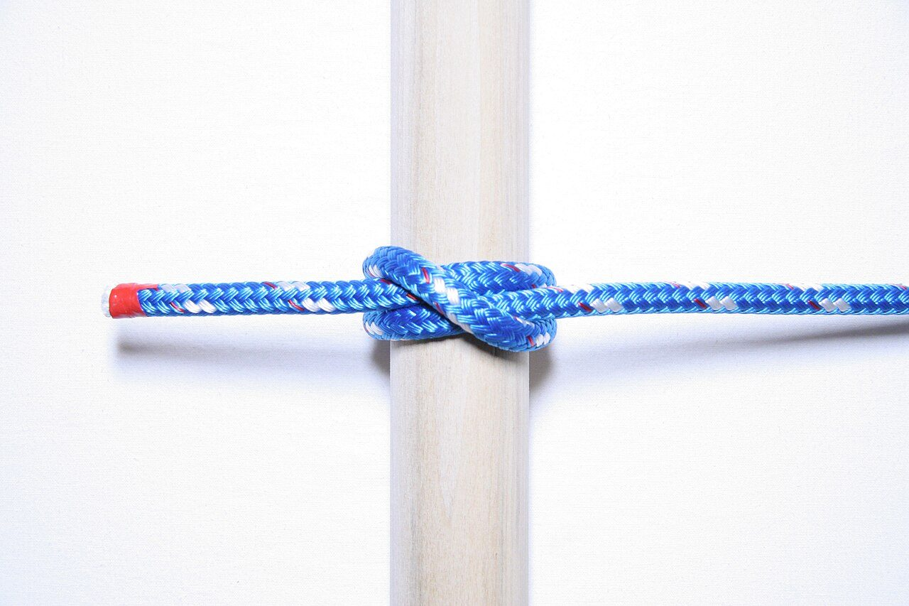
2.3 MASTWURF
› | Der wichtigste Befestigungsknoten: anschlagen, selbstretten, halten, auffangen.
› | Legen: zwei Augen übereinander über den Gegenstand schieben, wenn ein freies Ende da ist.
› | Binden: um den Gegenstand legen, wenn er schon an seiner Stelle steht.
› | Immer hintersichern, direkt am Mastwurf. Er entsteht aus zwei Halbschlägen.
Foto: USCG PTC Developer, CC0
Knoten · Leinen · Ausbildung · 10
feuerwehr-wissen-bb.de

Slide 11
2.4 HALBSCHLAG, ANKERSTICH UND ZIMMERMANNSSCHLAG
› | Halbschlag: führt Geräte beim Hochziehen. Allein hält er nur auf Zug.
› | Doppelter Ankerstich: befestigt Geräte, kann den Mastwurf ersetzen. Zwei Windungen, sitzt fest.
› | Zimmermannsschlag: zieht sich unter Zug fest, mindestens drei Umschlingungen. Für die Sicherungsleine des Atemschutztrupps und Hochziehen. Nie für Personen.
Knoten · Leinen · Ausbildung · 11
feuerwehr-wissen-bb.de

Slide 12
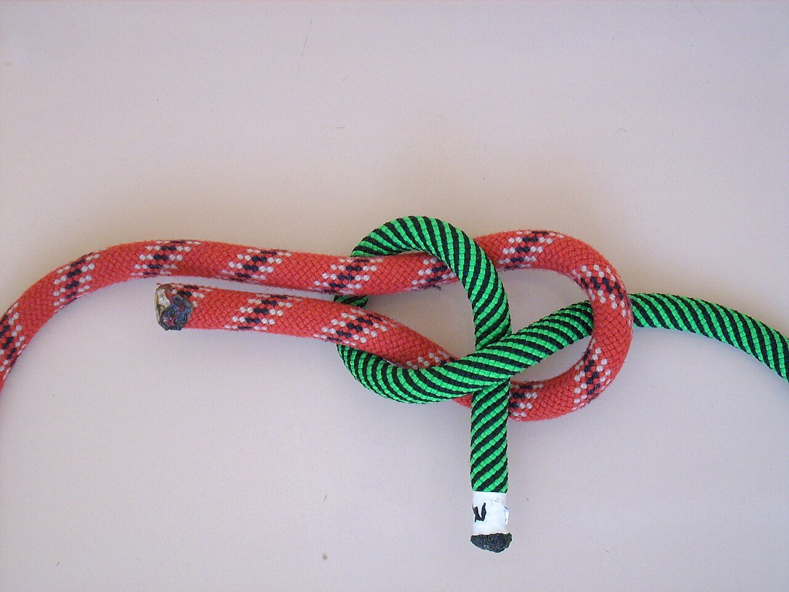
2.5 SCHOTENSTICH
› | Verbindet zwei Leinen, auch unterschiedlich dicke. Die dickere bildet die Schlaufe.
› | Mit Aufziehschlaufe lässt er sich unter Last sofort lösen.
› | Nie zur Sicherung oder Rettung von Personen.
› | Beispiel: zwei Mehrzweckleinen für einen Saugkorb in tiefem Wasser verlängern.
Foto: Markus Bärlocher, Public domain
Knoten · Leinen · Ausbildung · 12
feuerwehr-wissen-bb.de

Slide 13
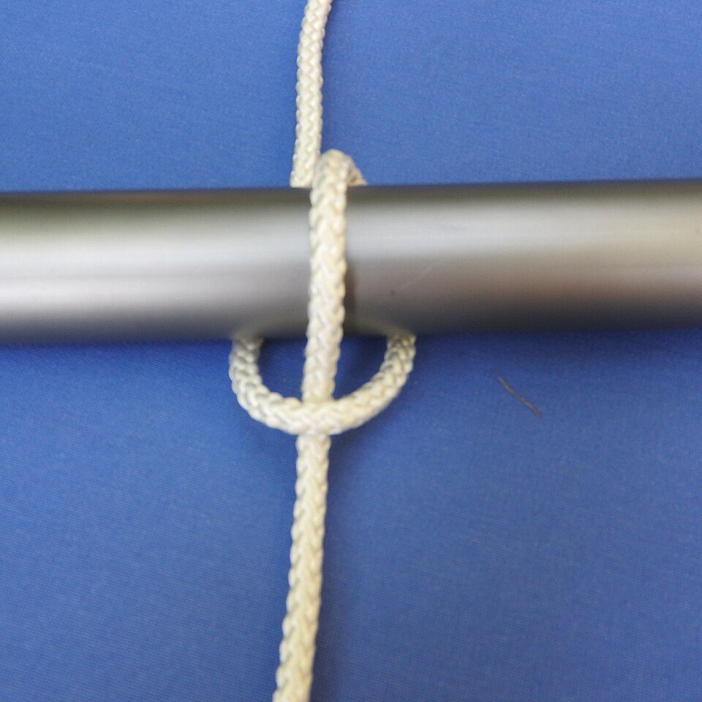
2.6 HALBMASTWURF (HMS)
› | Bremsknoten: Reibung bremst das Seil. Beim Halten und Rückhalten mit dem Haltegurt.
› | HMS am Karabiner: nur mit HMS-Doppelverschlusskarabiner, Seilstränge parallel, nie über den Karabinerverschluss.
› | Beim Halten: Selbstsicherung und HMS gemeinsam in einer Halteöse.
› | Funktionsprobe vor jedem Einsatz: Er muss sich in beide Richtungen umschlagen lassen.
Foto: ClemRutter, CC BY-SA 4.0
Knoten · Leinen · Ausbildung · 13
feuerwehr-wissen-bb.de

Slide 14
KAPITEL 03
ABSICHERN UND PERSONEN
Knoten · Leinen · Ausbildung · 14
feuerwehr-wissen-bb.de

Slide 15
3.1 JEDER KNOTEN WIRD ABGESICHERT
GRUNDSATZ DER FWDV 1
Alle Knoten mit einem freien Leinenende bekommen einen Absicherungsknoten, direkt hinter dem Hauptknoten.
› | Bei Personen und in Sicherungsketten ist es der doppelte Überhandknoten.
› | Bei Geräten zeigt die FwDV 1 als Beispiel den Spierenstich (auch Kreuzschlag).
› | Ein Knoten ohne Absicherung gilt nicht als fertig.
Knoten · Leinen · Ausbildung · 15
feuerwehr-wissen-bb.de

Slide 16
3.2 DOPPELTER ÜBERHANDKNOTEN
› | Pflicht bei Personensicherung und in Sicherungsketten (Anschlagpunkt, Auffangöse).
› | Er sichert Mastwurf, Achterknoten und Pfahlstich am freien Ende.
› | Direkt am Hauptknoten: Er muss nah anliegen, das freie Ende bleibt lang genug.
› | Fehler: zu weit vom Hauptknoten, Ende zu kurz, nicht festgezogen, vergessen.
Knoten · Leinen · Ausbildung · 16
feuerwehr-wissen-bb.de

Slide 17
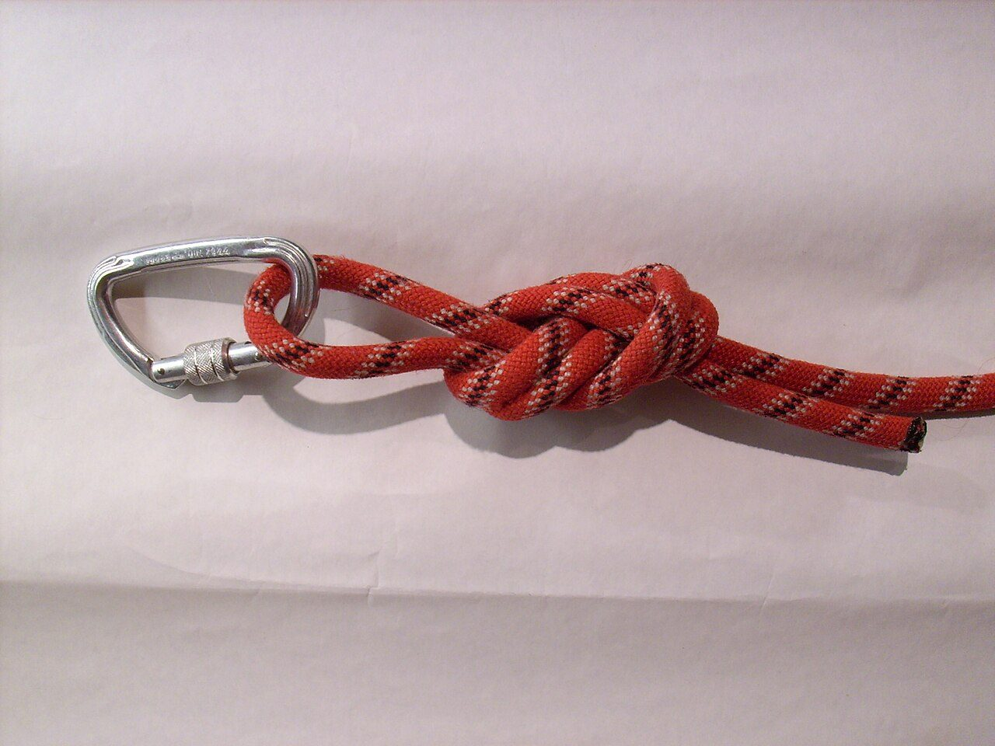
3.3 ACHTERKNOTEN
› | Verbindungs- und Befestigungsknoten. Hauptzweck: Einbinden im Auffanggurt und Befestigungspunkt am Leinenende.
› | Gelegt oder gestochen. Die Stränge müssen parallel verlaufen, keine Überkreuzungen.
› | Im Auffanggurt: Das Dynamikseil wird mit gestochenem Achterknoten in der Öse eingebunden. Karabiner direkt einhängen ist verboten.
› | Nach einem Sturz lässt er sich leichter öffnen als der Sackstich.
Foto: Markus Bärlocher, Public domain
Knoten · Leinen · Ausbildung · 17
feuerwehr-wissen-bb.de

Slide 18
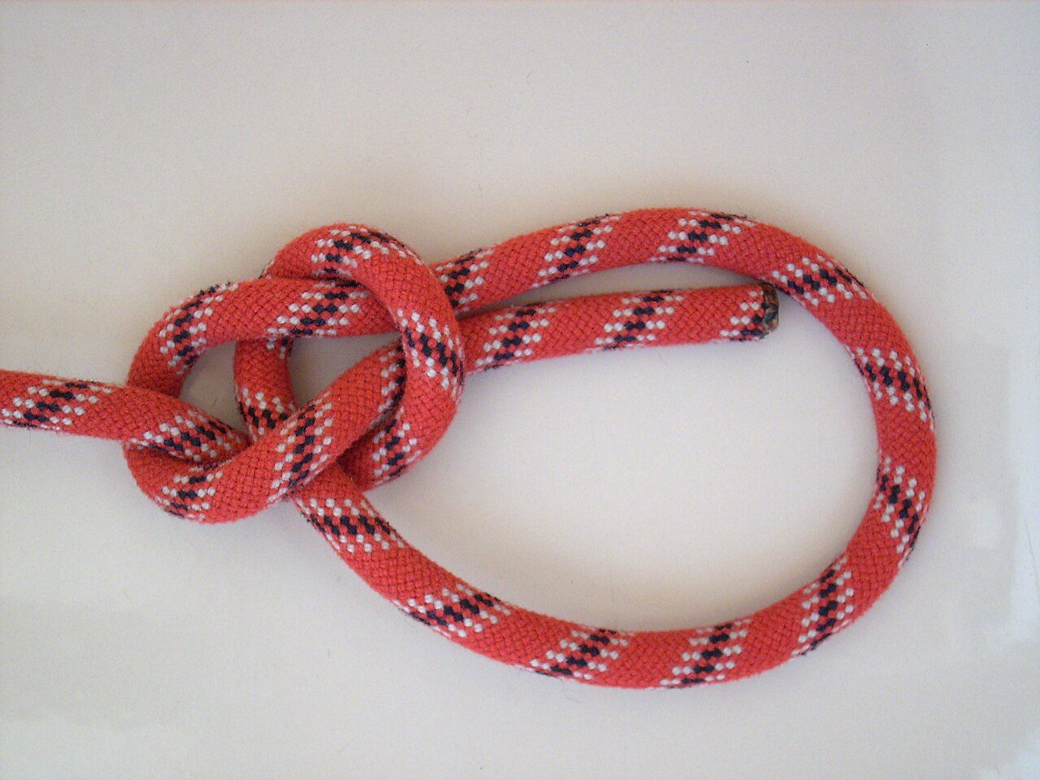
3.4 PFAHLSTICH
› | Feste Schlaufe, die sich nicht zuzieht.
› | Neu in der FwDV 1 (2026) als eigener Knoten. Er bildet den Verschluss des Brustbunds.
› | Drehrichtung des Auges ist für die Funktion entscheidend.
› | Bei Personen: nur im Brustbund, nur als Notlösung, nur nach Ausbildung. Absichern mit dem doppelten Überhandknoten.
Foto: Markus Bärlocher, Public domain
Knoten · Leinen · Ausbildung · 18
feuerwehr-wissen-bb.de

Slide 19
3.5 BRUSTBUND MIT PFAHLSTICH
Zwei Einsatzkräfte: eine bindet, eine wird gesichert.
1
Leine um den Nacken, beide Enden nach vorn, unter den Armen zum Rücken, dort kreuzen und wieder nach vorn.
2
Pfahlstich auf Höhe des Brustbeins, möglichst straff.
3
Absichern mit dem doppelten Überhandknoten direkt hinter dem Pfahlstich.
4
Reihenfolge: Zuerst muss die Sicherung des Haltenden stehen, dann wird die Person eingebunden.
5
Knoten · Leinen · Ausbildung · 19
feuerwehr-wissen-bb.de

Slide 20
3.6 NOTLÖSUNG UND GRENZEN
ACHTUNG
Seit der FwDV 1 von 2026 ist der Brustbund nur noch die Notlösung, wenn kein geeignetes System zur Verfügung steht.
› | Nur Feuerwehrleine, nie Mehrzweckleine.
› | Leine straff führen, kein freies Hängen.
› | Bei Verletzten nach Absprache mit dem Rettungsdienst, der Brustbund drückt auf den Brustkorb.
› | Übung nur mit Puppen oder gesicherten Personen.
Knoten · Leinen · Ausbildung · 20
feuerwehr-wissen-bb.de

Slide 21
KAPITEL 04
GERÄTE UND LEINEN
Knoten · Leinen · Ausbildung · 21
feuerwehr-wissen-bb.de

Slide 22
4.1 GERÄTE BEFESTIGEN UND HOCHZIEHEN
› | Knoten: Mastwurf und Halbschlag, oder doppelter Ankerstich statt Mastwurf.
› | Axt: Leine mit Mastwurf am Gerät, Halbschlag am nach oben zeigenden Ende. Mit dem freien Leinenende vom Gebäude abhalten.
› | Strahlrohr und Schlauch: Knoten unterhalb der Kupplung, mit dem Schlauch vom Gebäude abhalten.
› | Leere C-Leitung nur bis zum 1. Obergeschoss über Leitern, darüber mit der Leine hochziehen.
Knoten · Leinen · Ausbildung · 22
feuerwehr-wissen-bb.de

Slide 23
4.2 SICHERHEIT BEIM HOCHZIEHEN
ACHTUNG
Niemand steht unter dem hochgezogenen Gerät. Bereich absperren, Helm tragen.
› | Knoten vor dem Hochziehen prüfen, Gerät nicht mit der Hand halten, wenn es hängt.
› | Langsam und gleichmäßig ziehen, Gerät nicht anstoßen lassen.
› | Hochziehende stehen sicher, nicht im absturzgefährdeten Bereich.
Knoten · Leinen · Ausbildung · 23
feuerwehr-wissen-bb.de

Slide 24
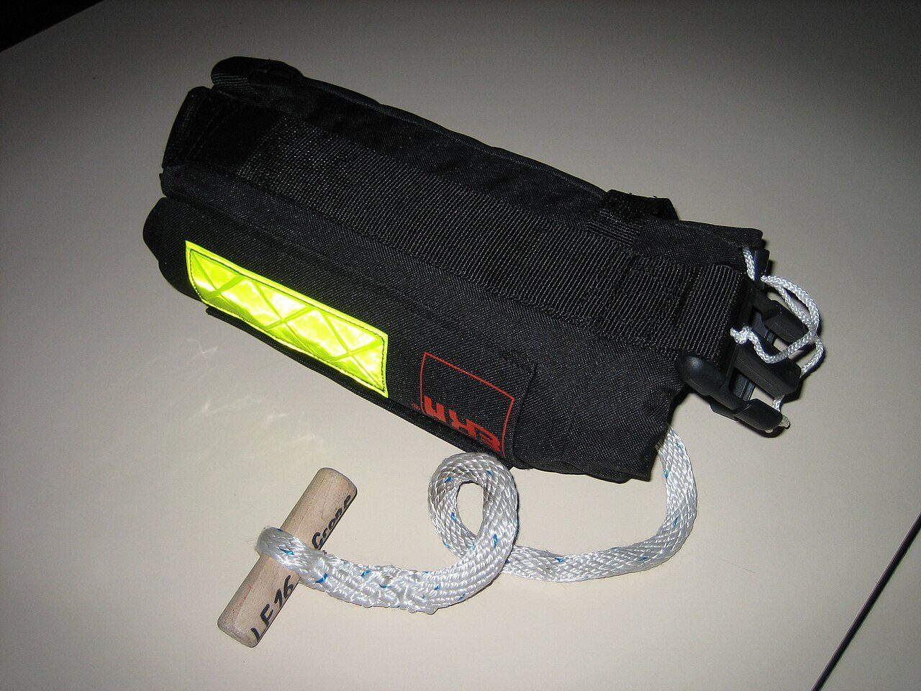
4.3 LEINE EINLEGEN
› | Feuerwehrleine: Beutel in einer Hand, die Leine durch die Hand laufen lassen, locker einlegen, ohne zu verdrehen. Das Ende liegt oben.
› | Sichtprüfung dabei ohne Handschuhe.
› | Dynamikseil in den Seilsack: zuerst eingelegtes Ende mit Mastwurf am Sack, frei ablaufend einlegen, im freien Ende ein einfacher Achterknoten obenauf.
› | Nur trockene, saubere Leinen.
Foto: unbekannt, CC BY-SA 2.0 de
Knoten · Leinen · Ausbildung · 24
feuerwehr-wissen-bb.de

Slide 25
4.4 TYPISCHE FEHLER
ABSICHERN
BINDEN
MATERIAL
ÜBEN
Hintersicherung vergessen oder zu weit vom Knoten gesetzt.
Knoten nicht festgezogen, Stränge überkreuzt, Ende zu kurz.
Mehrzweckleine für Personen, beschädigte Leine benutzt.
Schrittfolge im Einsatz ausprobiert statt vorher geübt.
Knoten · Leinen · Ausbildung · 25
feuerwehr-wissen-bb.de

Slide 26
4.5 PARTNERCHECK
› | Vor jedem Einsatz mit Sicherung: Stränge parallel, Knoten fest.
› | Absicherungsknoten direkt am Hauptknoten.
› | Karabiner zu, Anschlagpunkt geprüft.
› | Knoten, die Menschen sichern, übst du unter Aufsicht deines Ausbilders und lässt sie vor dem Einsatz kontrollieren.
Knoten · Leinen · Ausbildung · 26
feuerwehr-wissen-bb.de

Slide 27
ZUM MITNEHMEN
LEINENARTEN
ABSICHERN
ZWECK
ÜBEN
Personen nur an Feuerwehrleine oder Dynamikseil. Mehrzweckleine nie.
Jeder Knoten mit freiem Ende. Bei Personen: doppelter Überhandknoten.
Befestigen, Verbinden, Bremsen, Absichern. Den richtigen Knoten wählen.
Mit den Händen, zuerst langsam, dann blind und mit Handschuhen.
Knoten, die Menschen sichern, übst du mit einem Ausbilder.
Knoten · Leinen · Ausbildung · 27
feuerwehr-wissen-bb.de

Slide 28
QUELLEN UND BILDNACHWEIS
Mastwurf · USCG PTC Developer · CC0
Schotenstich · Markus Bärlocher · Public domain
Halbmastwurf · ClemRutter · CC BY-SA 4.0
Achterknoten am Karabiner · Markus Bärlocher · Public domain
Pfahlstich (Palstek) · Markus Bärlocher · Public domain
Feuerwehrleinenbeutel · unbekannt · CC BY-SA 2.0 de
Inhalte und Nutzung
Inhalte: Plattform Feuerwehr Wissen Brandenburg (Seiten im Bereich Knoten und Stiche) · FwDV 1 (Stand 2026). Die Schrittfolgen zeigt dir dein Ausbilder am Seil. Weisungen deines Trägers gehen vor.
Diese Präsentation darfst du frei bearbeiten und weitergeben. Bilder behalten ihre eigene Lizenz, die Quellenangabe bleibt dabei. Maßgeblich sind die Vorschriften und die Vorgaben deiner Wehr. Mehr unter feuerwehr-wissen-bb.de/wissen/ausbildung/
Knoten · Leinen · Ausbildung · 28
feuerwehr-wissen-bb.de

